Slide 1
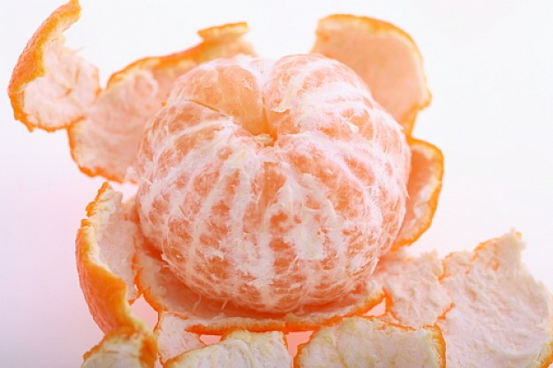

Pai, começa o começo!

Slide 2

Quando eu era criança e pegava uma tangerina para descascar, corria para meu pai e pedia: - “pai, começa o começo!”.
O que eu queria era que ele fizesse o primeiro rasgo na casca, o mais difícil e resistente para as minhas pequenas mãos.

Slide 3
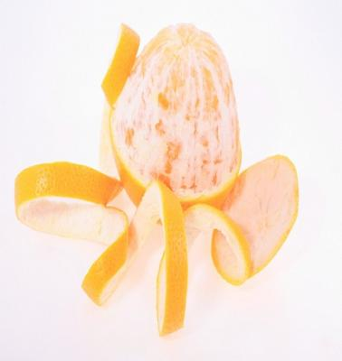
Depois, sorridente, ele sempre acabava descascando toda a fruta para mim.
Mas, outras vezes, eu mesmo tirava o restante da casca a partir daquele primeiro rasgo providencial que ele havia feito.

Slide 4
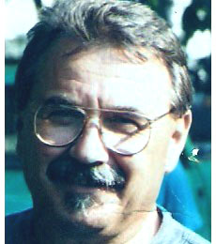
Meu pai faleceu há muito tempo (e há anos, muitos, aliás) não sou mais criança. Mesmo assim, sinto grande desejo de tê-lo ainda ao meu lado para, pelo menos, “começar o começo” de tantas cascas duras que encontro pelo caminho.

Slide 5
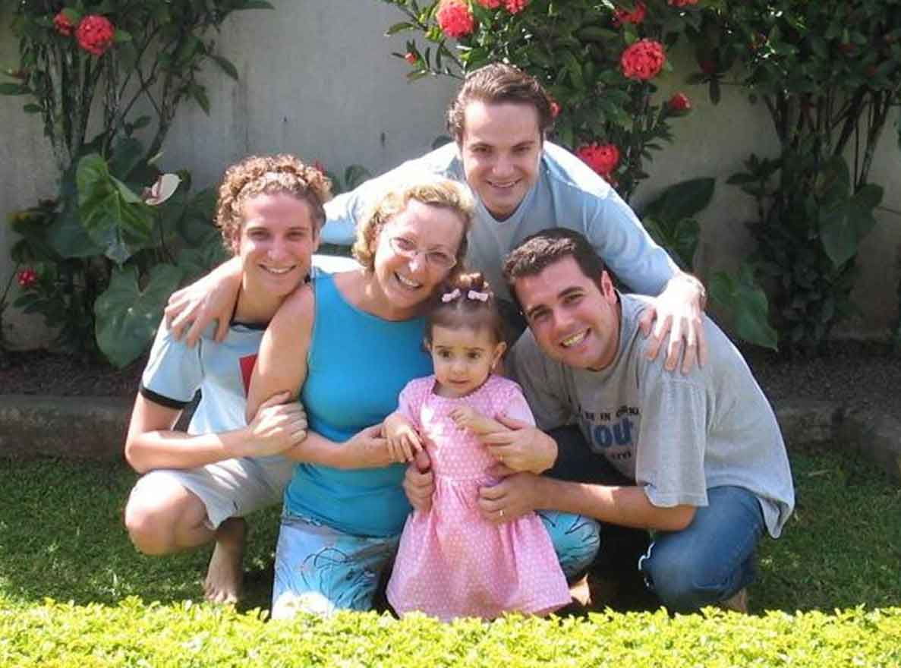
Hoje, minhas “tangerinas” são outras. Preciso “descascar” as dificuldades do trabalho, os obstáculos dos relacionamentos com amigos, os problemas no núcleo familiar, o esforço diário que é a construção do casamento, os retoques e pinceladas de sabedoria na imensa arte de viabilizar filhos realizados e felizes, ou então, o enfrentamento sempre tão difícil de doenças, perdas, traumas, separações, mortes, dificuldades financeiras e até mesmo, as dúvidas e conflitos que nos afligem diante de decisões e desafios.

Slide 6
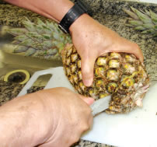
Em certas ocasiões, minhas tangerinas transformam-se em enormes abacaxis...
Lembro-me, então, que a segurança de ser atendido pelo papai quando lhe pedia para “começar o começo” era o que me dava a certeza que conseguiria chegar até ao último pedacinho da casca e saborear a fruta.

Slide 7
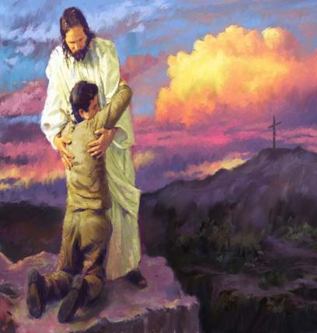
O carinho e a atenção que eu recebia do meu pai me levaram a pedir ajuda a Deus, meu Pai do Céu, que nunca morre e sempre está ao meu lado.
Meu pai me ensinou que Deus, o Pai do Céu, é eterno e que Seu amor é a garantia das nossas vitórias.

Slide 8
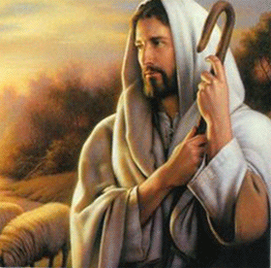
Quando a vida parecer muito grossa e difícil, como a casca de uma tangerina para as mãos frágeis de uma criança, lembre-se de pedir a Deus:
“Pai, começa o começo!”. Ele não só “começará o começo”, mas resolverá toda a situação para você.

Slide 9
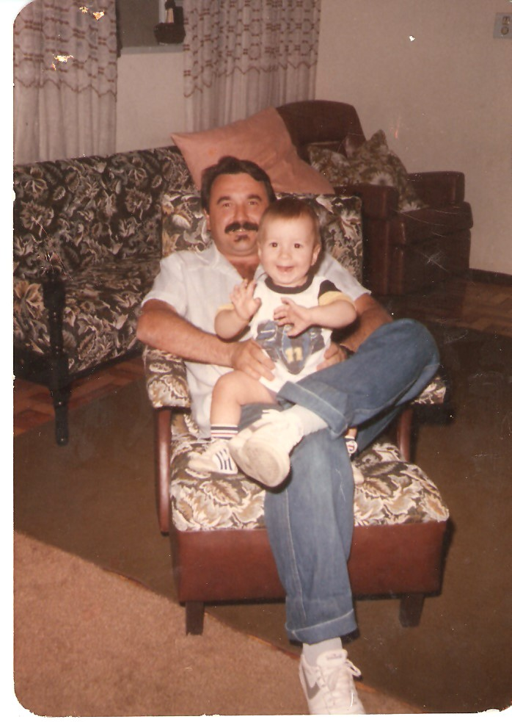
Não sei que tipo de dificuldade eu e você estamos enfrentando ou encontraremos pela frente. Sei apenas que vou me garantir no Amor Eterno de Deus para pedir, sempre que for preciso:
Pai, começa o começo!

Slide 10
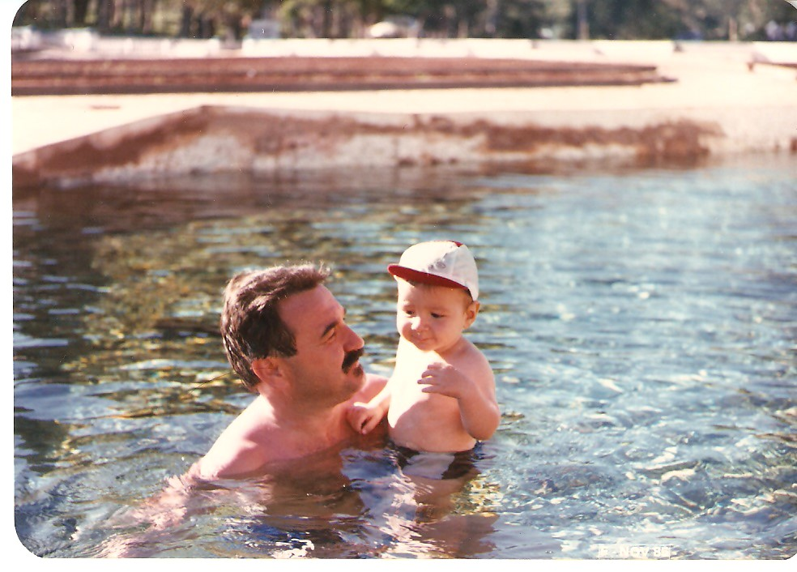
Créditos
Feliz dia dos pais!
Texto: Elma Eneida Bassan Mendes
Imagens: Internet
Música: Richard Clayderman _ Recuerdos de infância
Formatação: Altiva Helena Silva Liboni _ Franca _ SP
Visite os sites:
www.sergrasan.com/
www.sergrasan.com/ahlibonislides
www.sergrasan.com/altivahelenaslides

